Slide 1

Android移动应用基础教程（第2版）
第1章 Android基础入门
· Android体系结构
· 开发第一个程序
· 资源的管理与使用
· Android开发环境搭建
· Android程序结构
· 程序调试

Slide 2
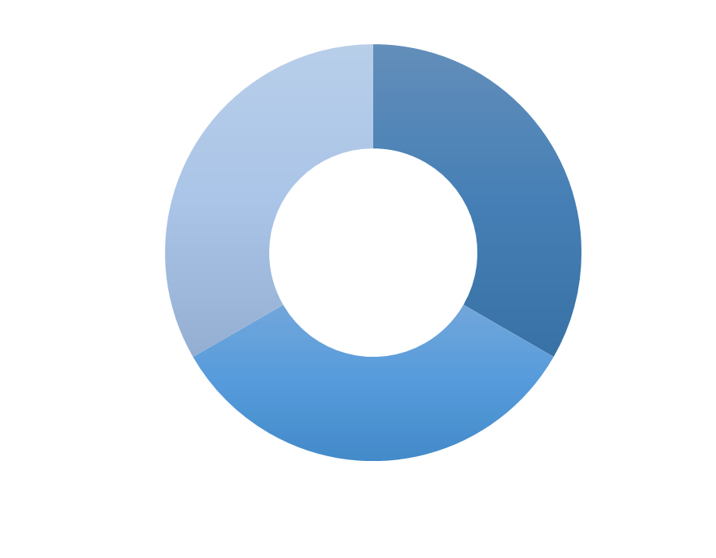
学习目标
1
Android开发环境搭建
HelloWorld程序的编写
了解
通信技术
Android体系结构
重点
3
掌握
Android程序结构
Android资源的管理和使用
程序调试
2

Slide 3
主讲内容
1.1 Android简介
1.2 Android开发环境搭建
主讲内容
Speech content
1.3 开发第一个Android程序
1.4 Android程序结构
1.5 资源的管理与使用
1.6 程序调试

Slide 4

什么是Android
什么是Android
Android本意指“机器人”，Google公司将Android的标识设计为一个绿色机器人， 表示Android系统符合环保概念，是一个轻薄短小，功能强大的移动系统，是第一个真正为手机打造的开放性系统。

Slide 5

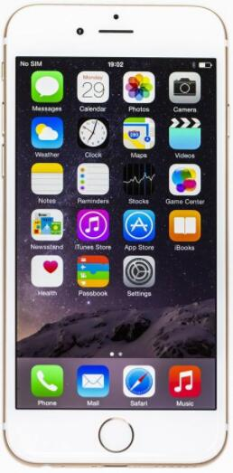
Android和iOS主要区别
对比项目 | Android | iOS
开发语言 | Java | Objective-c，Swift
系统开放性 | Android源代码开放，开放性更好 | 封闭操作系统，开放性较差
系统安全性 | 源代码开放，安全性较差 | 封闭操作系统，安全性更高

Slide 6
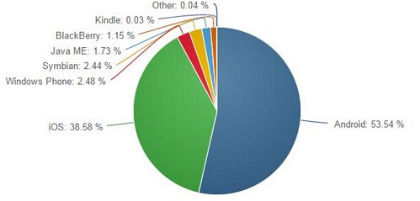
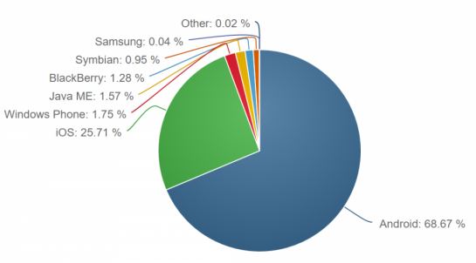
移动平台市场占有率
2015年9月
2018年11月

Slide 7
北京Android工程师平均薪资
4.5K-6K
0.7%
30K-50K
18.2%
6K-8K
2.8%
￥18610
取自12554份样本可供参考
截止至2018年12月
20K-30K
29.8%
15K-20K
19.6%
8K-10K
5.7%
数据来源：职友集
10K-15K
22.3%

Slide 8



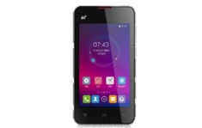

1.1.1 通信技术
通信技术
第一代通信技术（1G）：是指最初的模拟、仅限语音的蜂窝电话标准。
第二代通信技术（2G）：是指第2代移动通信技术，代表为GSM，以数字语音传输技术为核心。传输速度9.6k/s。
第三代通信技术（3G）：是指将无线通信与国际互联网等多媒体通信结合的新一代移动通信系统。3G通信网在室内、室外和行车的环境中能够分别支持至少2M/s、384K/s以及144K/s的传输速度
第四代通信技术（4G）：又称IMT-Advanced技术，它包括了TD-LTE 和 FDD-LTE。4G通信网最高甚至可以达到100M/s的传输速度。
第五代通信技术（4G）：目前尚未正式商用。传输速度据说可达10Gbps。

Slide 9

1.1.2 Android起源
Android起源
Android操作系统最初是由安迪·鲁宾（Andy Rubin）开发出的，后来被Google收购，并于2007年11月5日正式向外界展示了这款系统。随后Google以Apache开源许可证的授权方式，发布了Android操作系统的源代码。

Slide 10



1.1.2 Android发展历史
Android发展历史
2008年9月发布Android第1个版本Android1.1。
2009年4月30日，Android1.5 Cupcake（纸杯蛋糕）正式发布。
2009年9月5日，Android1.6 Donut（甜甜圈）版本发布。
......
Android1.5 Cupcake
（纸杯蛋糕）
Android9.0 Android pie （派）

Slide 11


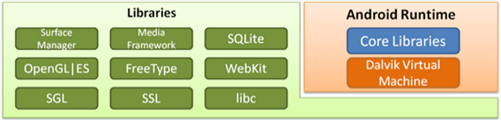
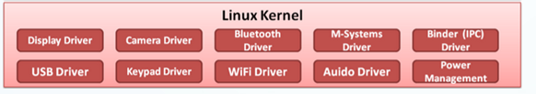
1.1.3 Android体系结构
闹钟
通知管理器
多媒体框架
音频驱动

Slide 12
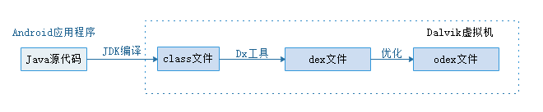
1.1.4 Dalvik虚拟机
Dalvik虚拟机
Dalvik是Google公司自己设计用于Android平台的虚拟机，它主要是完成对象生命周期管理，堆栈管理，线程管理，安全和异常管理，以及垃圾回收等等重要功能。
Dalvik虚拟机编译文件过程

Slide 13
主讲内容
1.1 Android简介
1.2 Android开发环境搭建
主讲内容
Speech content
1.3 开发第一个Android程序
1.4 Android程序结构
1.5 资源的管理与使用
1.6 程序调试

Slide 14
1.2.1 Android Studio安装
JDK版本最低为1.7
系统空闲内存至少为2GB
配置环境
下载
Android Studio
安装完成
Android Studio配置
http://www.android-studio.org/

Slide 15
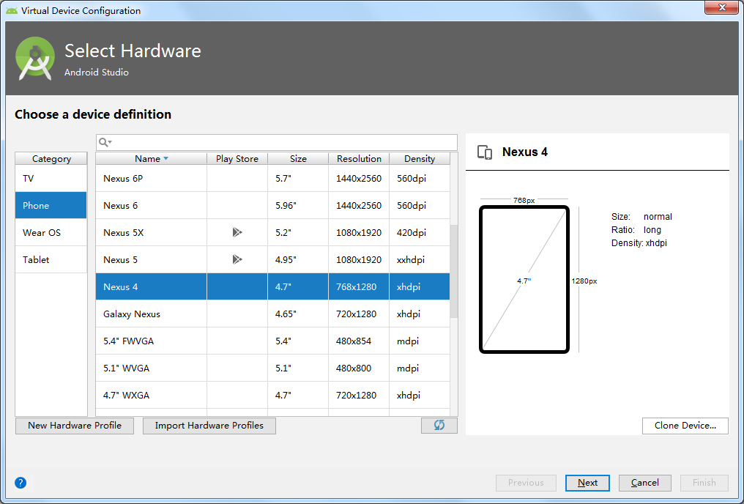
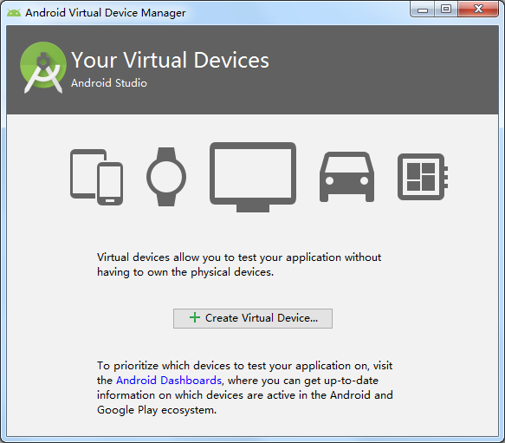
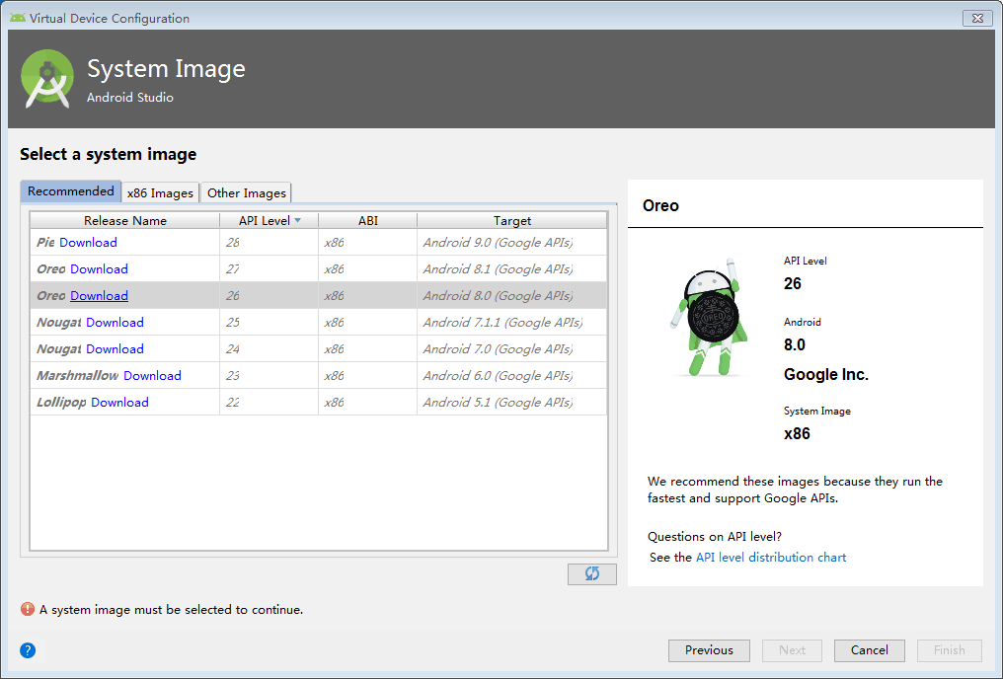
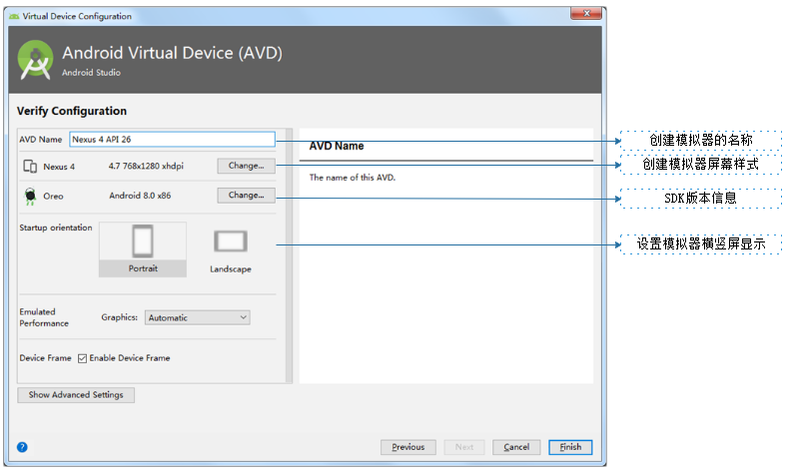
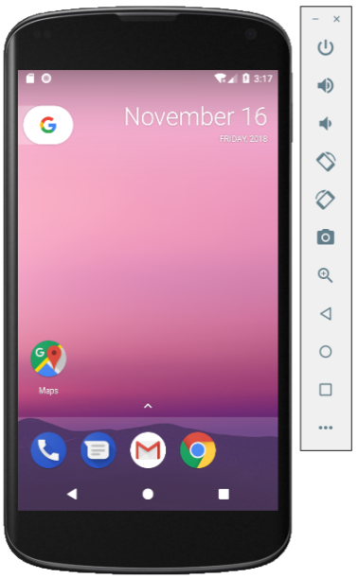
1.2.2 模拟器创建
1
单击ADV Manager标签
2
选择设备类型及尺寸
3
选择合适的SDK版本
4
创建模拟设备
5
完成创建

Slide 16
1.2.3 下载SDK
SDK下载
SDK：（software development kit）软件开发工具包。
SDK用于为特定的软件包、软件框架、硬件平台、操作系统等建立应用软件的开发工具的集合。

Slide 17
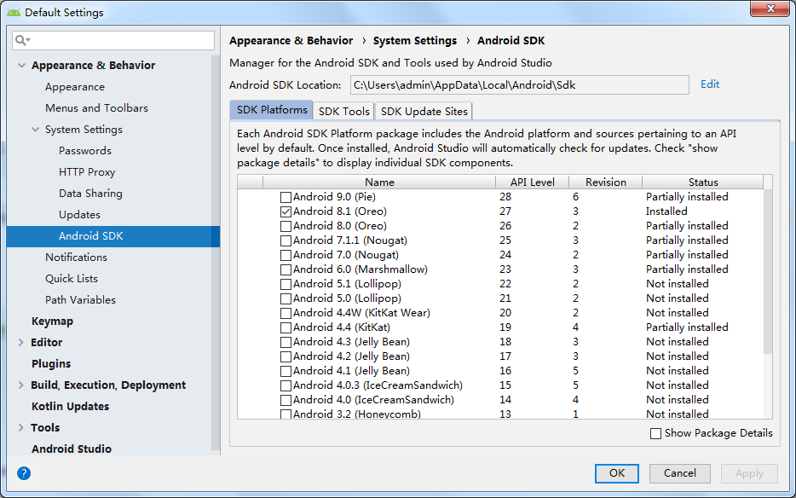
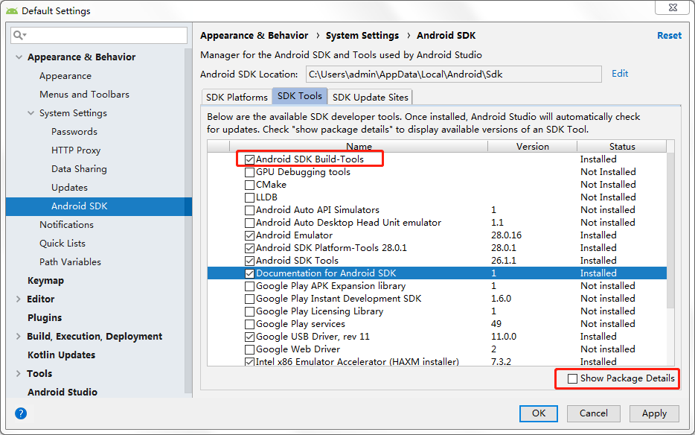
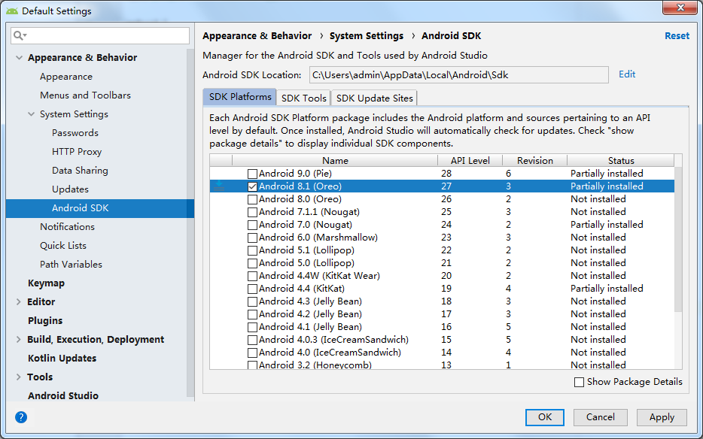
1.2.3下载SDK
1
单击 图标
2
下载SDK版本
3
下载Tools工具

Slide 18
主讲内容
1.1 Android简介
1.2 Android开发环境搭建
主讲内容
Speech content
1.3 开发第一个Android程序
1.4 Android程序结构
1.5 资源的管理与使用
1.6 程序调试

Slide 19

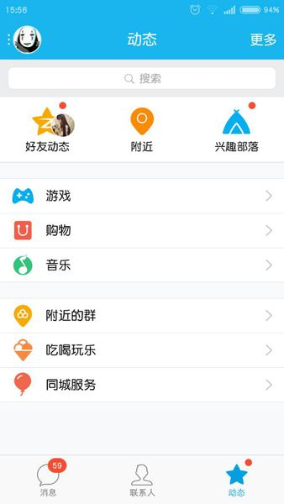


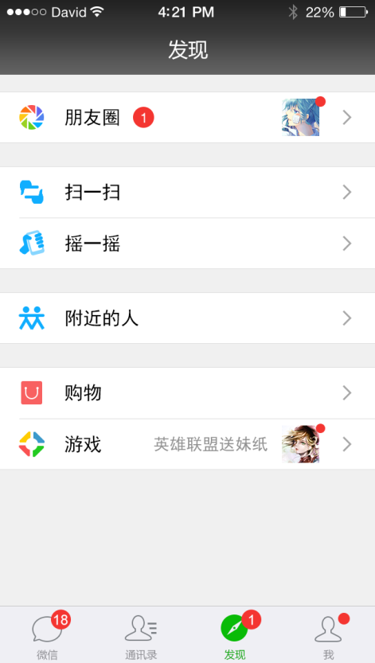

开发第一个Android程序
学习Android可以开发出精美的APP。

Slide 20
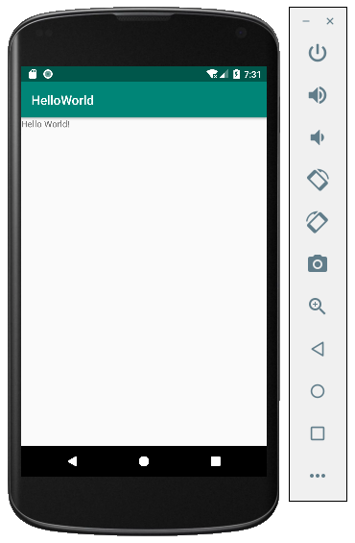
1.3开发第一个Android程序
本小节就教大家如何编写一个HelloWorld程序。

Slide 21
1.3开发第一个Android程序
1
功能描述：
展示HelloWorld界面。
使用AndroidStudio创建程序，
使用模拟器运行程序。
2
技术要点：
在Android Studio的Welcome to Android Studio窗口中选择【Start a new Android Studio project】选项创建项目
点击工具栏中【AVD Manager】标签启动模拟器
点击工具栏中的运行按钮运行程序
3
实现步骤：

Slide 22
主讲内容
1.1 Android简介
1.2 Android开发环境搭建
主讲内容
Speech content
1.3 开发第一个Android程序
1.4 Android程序结构
1.5 资源的管理与使用
1.6 程序调试

Slide 23
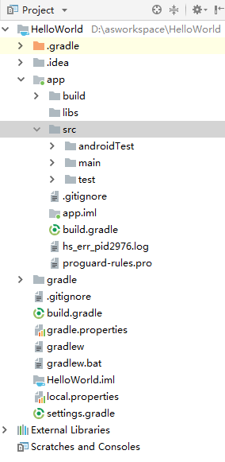
1.4 Android程序结构
存放程序的代码和资源等文件
程序的gradle构建脚本
指定项目中所使用的SDK路径
配置在Android中使用的子项目(Moudle)

Slide 24
主讲内容
1.1 Android简介
1.2 Android开发环境搭建
主讲内容
Speech content
1.3 开发第一个Android程序
1.4 Android程序结构
1.5 资源的管理与使用
1.6 程序调试

Slide 25
1.5.1 图片资源
图片资源
图片资源：扩展名为.png、.jpg、.gif、.9.png等的文件。
图片资源分类
应用图标资源：存放在mipmap文件夹中
界面中使用的图片资源：存放在drawable文件夹中
屏幕密度匹配规则
密度范围值 | mipmap文件夹 | drawable文件夹
120~160dpi | mipmap_mdpi | mipmap_mdpi
160~240dpi | mipmap_hdpi | drawable_hdpi
240~320dpi | mipmap_xdpi | drawable_xdpi
320~480dpi | mipmap_xxdpi | drawable_xxdpi
480~640dpi | mipmap_xxxdpi | drawable_xxxdpi

Slide 26
1.5.1 图片资源
图片资源
调用图片资源的方法
通过Java代码调用图片资源
//调用mipmap文件夹中资源文件
getResources().getDrawable(R.mipmap.ic_launcher);
//调用以drawable开头的文件夹中的资源文件
getResources().getDrawable(R.drawable.icon);
在XML布局文件中调用图片资源
@mipmap/ic_launcher //调用mipmap文件夹中的资源文件
@drawable/icon //调用以drawable开头的文件夹中的资源文件

Slide 27
1.5.2 主题和样式资源
主题资源
主题是包含一种或多种的格式化属性集合，在程序中调用主题资源可改变窗体的样式，对整个应用或某个Activity存在全局性影响。
定义位置：res/values目录下的styles.xml文件中
标签
<style></style>：定义主题
<item></item>：设置主题的样式

Slide 28
1.5.2 主题和样式资源
主题资源
主题资源
<style name="AppTheme" parent="Theme.AppCompat.Light.DarkActionBar">
<!-- Customize your theme here. -->
<item name="colorPrimary">@color/colorPrimary</item>
<item name="colorPrimaryDark">@color/colorPrimaryDark</item>
<item name="colorAccent">@color/colorAccent</item>
</style>
用于定义主题
用于指定主题名称
用于指定继承的父主题
用于设置主题的样式
调用方式
XML文件中：android:theme ="@style/AppTheme"
Java代码中：setTheme(R.style.AppTheme);

Slide 29
1.5.2 主题和样式资源
样式资源
样式：设置View的具体样式。
定义位置：res/values目录下的styles.xml文件中
标签
在XML文件中调用方法
<style></style>：定义样式
<item></item>：设置控件的样式
style="@style/textViewSytle"

Slide 30
1.5.3 布局资源
布局资源
布局资源通常用于搭建程序中的各个界面。
定义位置：res/layout文件夹中
调用方式
通过Java代码调用布局资源文件
在XML布局文件中调用布局资源文件
//在Activity的onCreate()方法中调用activity_main.xml布局资源
setContentView(R.layout.activity_main);
//在XML布局文件中调用activity_main.xml布局资源
<include layout="@layout/activity_main"/>

Slide 31
1.5.4 字符串资源
字符串资源
定义位置：res/values/文件夹的strings.xml文件中
编写字符串资源内容
<resources>
<string name="app_name">字符串</string>
</resources>
应用名称

Slide 32
1.5.4 字符串资源
调用方式
通过Java代码调用字符串资源
在XML布局文件中调用字符串资源
字符串资源
在Activity的onCreate()方法中调用名为app_name的字符串资源
getResources().getString(R.string.app_name);
在XML布局文件中调用名为app_name字符串资源@string/app_name

Slide 33
1.5.5 颜色资源
颜色资源
定义位置：res/values/文件夹的colors.xml文件中
colors.xml文件中的颜色资源
<?xml version="1.0" encoding="utf-8"?>
<resources>
<color name="colorPrimary">#3F51B5</color>
<color name="colorPrimaryDark">#303F9F</color>
<color name="colorAccent">#FF4081</color>
</resources>
用于定义颜色资源的标签
用于指定颜色资源的名称
颜色值

Slide 34
1.5.5 颜色资源
颜色资源
调用方式
通过Java代码调用颜色资源
在XML布局文件中调用颜色资源
在Activity的onCreate()方法中调用名为colorPrimary的颜色资源
getResources().getColor(R.color.colorPrimary);
调用颜色资源的方法
在XML布局文件中调用名为colorPrimary的颜色资源@color/colorPrimary
调用颜色资源的属性

Slide 35
1.5.5 颜色资源
多学一招：定义颜色值
在Android中，颜色值是由RGB（红、绿、蓝）三原色和一个透明度（Alpha）表示，颜色值必须以“#”开头，“#”后面显示Alpha-Red-Green-Blue形式的内容。其中，Alpha值可以省略，如果省略，表示颜色默认是完全不透明的。
定义颜色的形式
#RGB
#ARGB
#RRGGBB
#AARRGGBB

Slide 36
1.5.6 尺寸资源
尺寸资源
尺寸资源：例如：View的宽高值
定义位置：res/values/文件夹的dimens.xml文件中
创建dimens.xml文件：
右键单击values文件夹，选中【New】 → 【XML】 → 【Values XML File】，在弹出框中输入dimens。
编写尺寸资源
用于定义尺寸资源的标签
<resources>
<dimen name="activity_horizontal_margin">16dp</dimen>
<dimen name="activity_vertical_margin">16dp</dimen>
</resources>

Slide 37
1.5.6 尺寸资源
尺寸资源
调用方式
通过Java代码调用尺寸资源
在XML布局文件中调用尺寸资源
在Activity的onCreate()方法中调用名为activity_horizontal_margin的颜色资源
getResources().getDimension(R.dimen.activity_horizontal_margin);
在XML布局文件中调用名为activity_horizontal_margin的尺寸资源
@dimen/activity_horizontal_margin

Slide 38
1.5.6 尺寸资源
多学一招：Android支持的尺寸单位
尺寸单位
px（pixels，像素)：每个px对应屏幕上的一个点。
dp（Density-independent Pixels，设备独立像素）：是一种与屏幕密度无关的尺寸单位。
sp（scaled pixels，比例像素）：主要处理字体的大小，可以根据用户字体大小首选项进行缩放。
in（inches，英寸）：标准长度单位。
pt（points，磅）：屏幕物理长度单位，1磅为1/72英寸。
mm（Millimeters，毫米）：屏幕物理长度单位。

Slide 39
主讲内容
1.1 Android简介
1.2 Android开发环境搭建
主讲内容
Speech content
1.3 开发第一个Android程序
1.4 Android程序结构
1.5 资源的管理与使用
1.6 程序调试

Slide 40
1.6.1 单元测试
单元测试
单元测试是指在应用程序开发过程中对最小的功能模块进行测试，可以在完成某个功能之后对该功能进行单独测试。
单元测试分类：
Android单元测试：连接Android设备、速度比较慢、适合需要调用Android API的单元测试。
Junit单元测试：不依赖Android设备(在本地即可运行)、速度快、适合只对java代码功能进行的单元测试。

Slide 41
1.6.1 单元测试
单元测试
Android Studio 3.2版本在创建项目时，会默认在app/src/androidTest和app/src/test文件夹中创建Android单元测试类ExampleInstrumentedTest和Junit单元测试类ExampleUnitTest。
Android单元测试类ExampleInstrumentedTest
使用@RunWith(AndroidJUnit4.class)注解ExampleInstrumentedTest类
@Test注解类中的方法
Junit单元测试类ExampleUnitTest
@Test注解类中的方法

Slide 42
1.6.1 单元测试
Android单元测试
ExampleInstrumentedTest.java类中的代码
package cn.itcast.helloworld;
@RunWith(AndroidJUnit4.class)
public class ExampleInstrumentedTest {
@Test
public void useAppContext() {
// Context of the app under test.
Context appContext = InstrumentationRegistry.getTargetContext();
assertEquals("cn.itcast.helloworld", appContext.getPackageName());
}
}
注解类
注解方法
断言，期望两个参数值相等

Slide 43
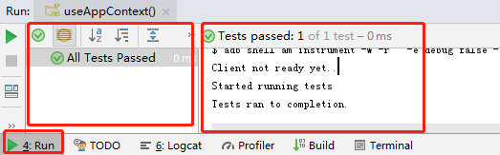
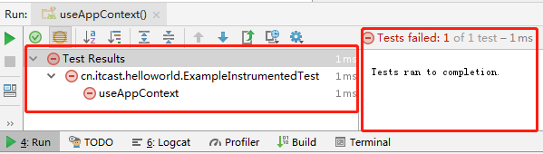
1.6.1 单元测试
测试结果正常
测试结果错误

Slide 44
1.6.1 单元测试
Junit单元测试
ExampleInstrumentedTest.java类中的代码
package cn.itcast.helloworld;
public class ExampleUnitTest {
@Test
public void addition_isCorrect() {
assertEquals(4, 2 + 2);
}
}
注解方法
断言，期望两个参数值相等

Slide 45
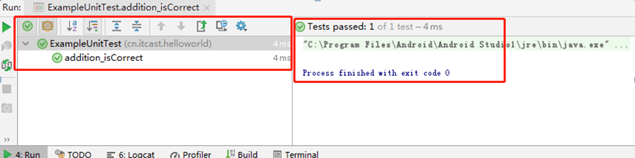
1.6.1 单元测试
测试结果正常
测试结果错误

Slide 46
1.6.1 单元测试
注意
Android Studio 3.2版本在创建项目时，会自动在build.gradle文件中添加单元测试的支持库，如果在进行单元测试时，程序中的build.gradle文件中没有添加单元测试的支持库，则需要手动进行添加。
dependencies {
......
testImplementation 'junit:junit:4.12'
androidTestImplementation 'com.android.support.test:runner:1.0.2'
androidTestImplementation
'com.android.support.test.espresso:espresso-core:3.0.2'
}

Slide 47
1.6.2 LogCat的使用
LogCat的使用
LogCat是Android中的命令行工具，用于获取程序从启动到关闭的日志信息。
Log类所输出的日志内容分为六个级别。
级别 | Log类中的静态方法
Verbose | Log.v()
Debug | Log.d()
Info | Log.i()
Warning | Log.w()
Error | Log.e()
Assert | Log.wtf()

Slide 48
1.6.2 LogCat的使用
打印信息的标签
LogCat的使用
Log.v("MainActivity", "Verbose");
Log.d("MainActivity","Degug");
Log.i("MainActivity","Info");
Log.w("MainActivity", "Warning");
Log.e("MainActivity", "Error");
Log.wtf("MainActivity","Assert");
需要打印的信息

Slide 49
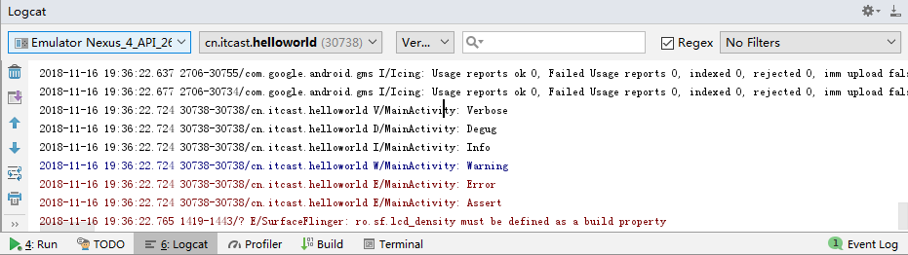
1.6.2 LogCat的使用
测试结果

Slide 50
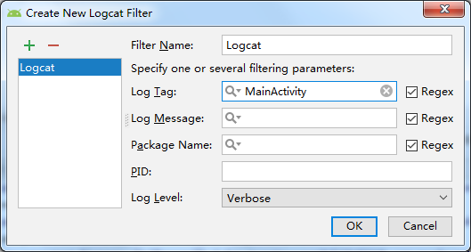
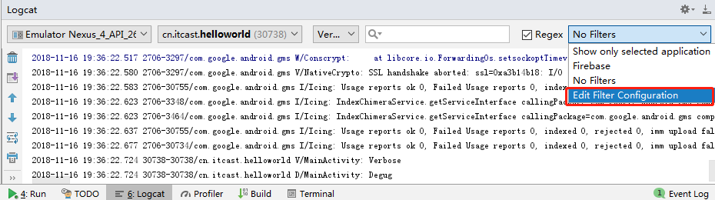
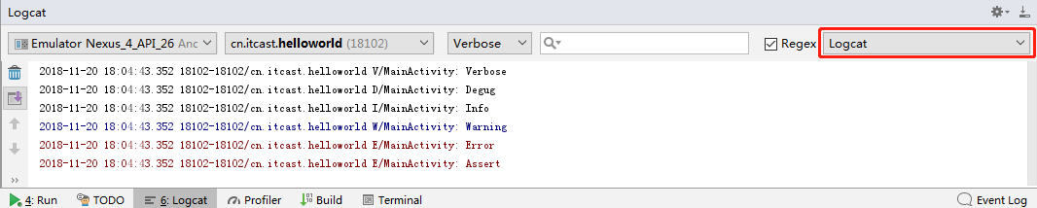
1.6.2 LogCat的使用—过滤显示
过滤器名称
根据定义的TAG过滤信息
点击创建完成

Slide 51
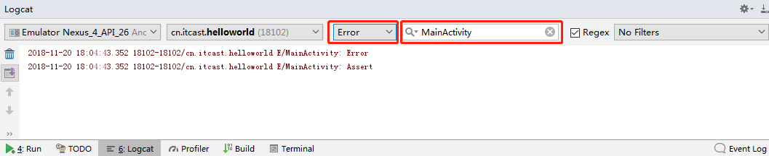
1.6.2 LogCat的使用
过滤显示
除了设置过滤器过滤所需的信息外，还可以输入TAG信息、根据Log级别等方式过滤信息。
LogCat区域中日志信息根据级别不同显示不同的颜色
级别 | 显示信息 | 日志信息颜色
verbose(V) | 全部信息 | 黑色
debug(D) | 调试信息 | 蓝色
info(I) | 一般信息 | 绿色
warning(W) | 警告信息 | 橙色
error(E) | 错误信息 | 红色
assert | 断言失败后的错误消息 | 红色

Slide 52

1.7 本章小结
本章主要讲解了Android的基础知识，首先介绍了Android的发展历史以及体系结构，然后讲解Android开发环境的搭建，接着开发了一个HelloWorld程序，帮助大家了解Android项目的创建、程序的结构，以及资源文件的使用。最后介绍了程序调试，包括单元测试和LogCat的使用。通过本章的学习，希望读者能对Android有一个大致的了解，并会独立搭建Android开发环境，为后续学习Android知识做好铺垫。

Slide 53
✎ 本章作业
简述Android系统架构包含的层次以及各层的特点。
简述 Log类输出日志内容的级别和对应Log类中的方法。
✎ 预习作业
简述Android线性布局的特点。
简述Android相对布局的特点。

